Slide 1

Coordenação Geral de Educação Superior
Edivaldo Moura
superior.proen@ifpa.edu.br
(91) 99144-6983

Slide 2
CENÁRIO DO ENSINO SUPERIOR NO IFPA
Dos 18 campi, 12 ofertam cursos de ensino superior
Variedade de cursos ofertados: 22 cursos, dos quais 8 são ofertados de forma presencial e por meio de EAD
Total de cursos ofertados: 71

Slide 3
Fonte: SCA (2015)

Slide 4
Considerando o número de cursos ofertados nos 12 campi, nas modalidades presencial e EAD, TEMOS 71 CURSOS EM ANDAMENTO
Fonte: SCA (2015)

Slide 5
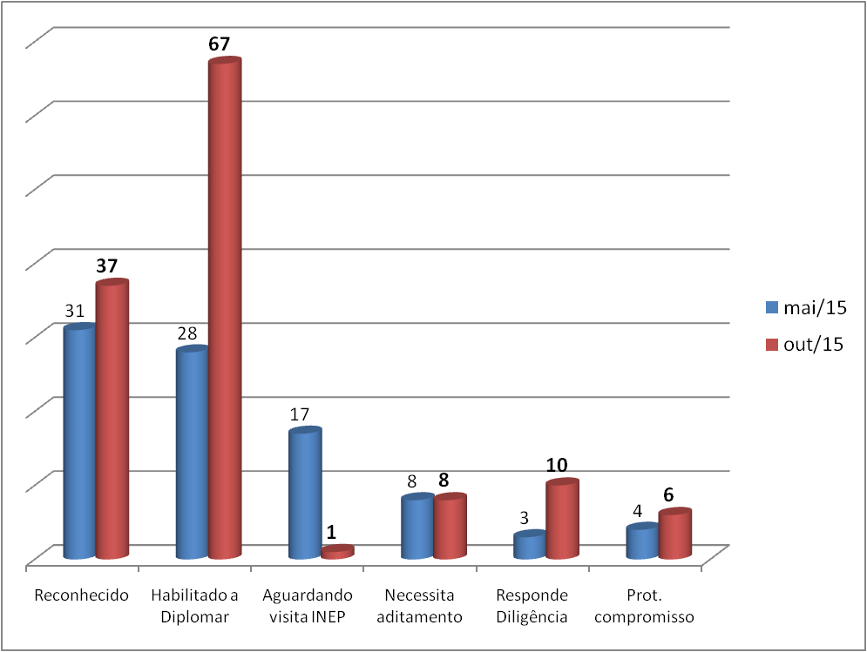
Situação dos cursos perante a SERES
Evolução Maio-Outubro/2015

Slide 6
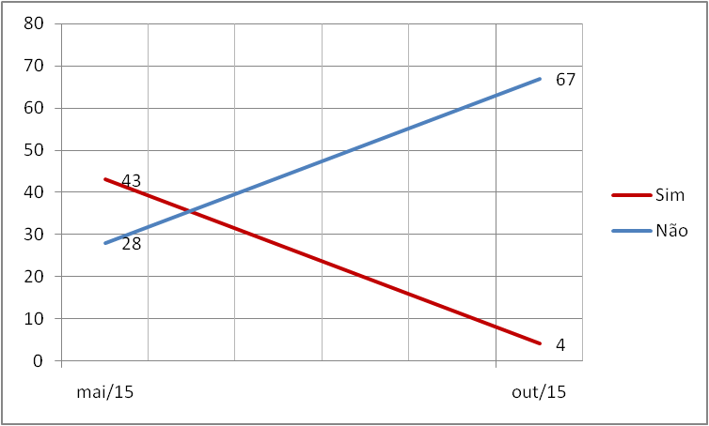
Cursos possuem pendências junto a SERES, impedindo a diplomação?
Evolução Maio-Outubro/2015
OBS: 4 cursos com pendências: referentes a aditamento de vagas, já solicitado pelo IFPA junto a SERES.

Slide 7
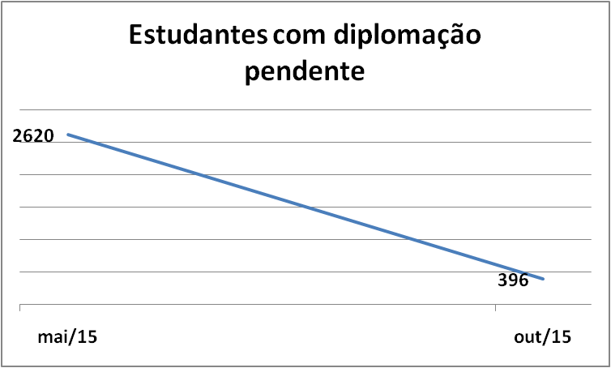
Nº de Estudantes com Diplomação Pendente
Evolução Maio-Outubro/2015
OBS: Previsão de que 2224 (dos 2620 estudantes anteriormente pendentes) sejam diplomados até janeiro de 2016. Os demais 396 estudantes cuja diplomação continuam pendente são de 4 cursos que necessitam que a SERES autorize o aditamento de vagas.

Slide 8
RESOLUÇÃO CNE 02/2015
Diretrizes Curriculares Nacionais para a formação inicial em nível superior (cursos de licenciatura, cursos de formação pedagógica para graduados e cursos de segunda licenciatura) e para a formação continuada
O que muda na Formação Docente?

Slide 9
RESOLUÇÃO CNE 02/2015
Diretrizes Curriculares Nacionais para a formação inicial em nível superior (cursos de licenciatura, cursos de formação pedagógica para graduados e cursos de segunda licenciatura) e para a formação continuada
- O que são considerados cursos de formação inicial para os profissionais do magistério para a educação básica, em nível superior?
- A formação inicial compreende:
I - cursos de graduação de licenciatura;
II - cursos de formação pedagógica para graduados não licenciados;
III - cursos de segunda licenciatura.

Slide 10
RESOLUÇÃO CNE 02/2015
Diretrizes Curriculares Nacionais para a formação inicial em nível superior (cursos de licenciatura, cursos de formação pedagógica para graduados e cursos de segunda licenciatura) e para a formação continuada
- Houve mudança na carga horária dos cursos de licenciatura?
- Sim, a carga horária dos cursos de graduação de licenciatura foi elevada de 2.800h para 3.200h, igualando-se com a carga horária mínima da licenciatura em Pedagogia, com duração de, no mínimo, 8 semestres ou 4 anos.

Slide 11
- Como fica a distribuição dessa carga horária?
A carga horária de 3.200h deverá ser distribuída da seguinte forma:
I – 400 h de prática como componente curricular, distribuídas ao longo do processo formativo;
II – 400 h dedicadas ao estágio supervisionado, na área de formação e atuação na educação básica, contemplando também outras áreas específicas, se for o caso, conforme o projeto de curso da instituição;
III - pelo menos 2.200 h dedicadas às atividades formativas estruturadas pelos núcleos definidos nos incisos I e II (núcleo de estudos de formação geral e núcleo de núcleo de aprofundamento e diversificação de estudos) do art 12 desta Resolução, conforme o projeto de curso da instituição;
IV – 200 h de atividades teórico-práticas de aprofundamento em áreas específicas de interesse dos estudantes, conforme núcleo definido no inciso III do artigo 12 desta Resolução, por meio da iniciação científica, da iniciação à docência, da extensão e da monitoria, entre outras, consoante o projeto de curso da instituição.

Slide 12
- E em relação aos cursos de formação pedagógica para graduados não licenciados, houve mudança?
Sim, foi revogada a Res. CNE/CP nº 2/1997, que estabelecia normas para a oferta dos programas especiais de formação pedagógica com a carga horária mínima de 540h.
O art. 14 da Resolução CNE/CP nº 2/2015 dispõe sobre os cursos de formação pedagógica para graduados não licenciados, que serão de “caráter emergencial e provisório” e podem ser ofertados aos portadores de diplomas de curso superior “com sólida base de conhecimentos na área estudada”. Esses cursos emergenciais e provisórios devem ter carga horária mínima variável de 1.000 a 1.400h “de efetivo trabalho acadêmico, dependendo da equivalência entre o curso de origem e a formação pedagógica pretendida”, superando as 540h do programa revogado.

Slide 13
- Quem pode ofertar cursos de formação pedagógica para graduados não licenciados?
Segundo a Resolução 02/2015, a oferta dos cursos de formação pedagógica para graduados poderá ser realizada por instituições de educação superior, preferencialmente universidades, que ofertem curso de licenciatura reconhecido e com avaliação satisfatória realizada pelo Ministério da Educação e seus órgãos na habilitação pretendida, sendo dispensada a emissão de novos atos autorizativos.

Slide 14
- E quanto aos cursos de segunda licenciatura?
A Resolução CNE/CP nº 2/2015 regulamenta, também, a oferta de cursos de segunda licenciatura, que devem ter a carga horária mínima de 800h a 1.200h, “dependendo da equivalência entre a formação original e a nova licenciatura”.
- 800h: quando o curso de segunda licenciatura pertencer à mesma área do curso de origem
1.200h: quando o curso de segunda licenciatura pertencer a uma área diferente da do curso de origem

Slide 15
- Quem pode ofertar cursos de segunda licenciatura?
Segundo a Resolução 02/2015, a oferta dos cursos de segunda licenciatura poderá ser realizada por instituição de educação superior que oferte curso de licenciatura reconhecido e com avaliação satisfatória pelo MEC na habilitação pretendida, sendo dispensada a emissão de novos atos autorizativos.

Slide 16
O que é considerado Formação Continuada?
Oferta de atividades formativas e cursos de atualização, extensão, aperfeiçoamento, especialização, mestrado e doutorado que agreguem novos saberes e práticas, articulados às políticas e gestão da educação, à área de atuação do profissional e às instituições de educação básica, em suas diferentes etapas e modalidades da educação.

Slide 17
Que encaminhamentos deveremos adotar?
- A Resolução 02/2015 foi entregue no II Encontro com os Diretores de Ensino, em agosto/2015, e também encaminhada por email, para estudo por parte dos NDE. A participação das equipes pedagógicas nesse estudo e no acompanhamento à ação de reestruturação curricular é fundamental.
- Está previsto para março/2016 a realização da primeira reunião do Fórum das Licenciaturas do IFPA, onde a reformulação curricular será debatida
- O prazo para envio dos PPC reformulados será até 30/08/2016

Slide 18

Estamos a disposição para auxiliá-los nesse processo!
Obrigado!
Edivaldo Moura
Licenciado Pleno em Pedagogia
Especialista em Educação para as Relações Etnicorraciais
Mestrando em Desenvolvimento Rural e Gestão de Empreendimentos Agroalimentares
Coordenador Geral de Educação Superior
superior.proen@ifpa.edu.br
(91) 99144-6983

